Slide 1
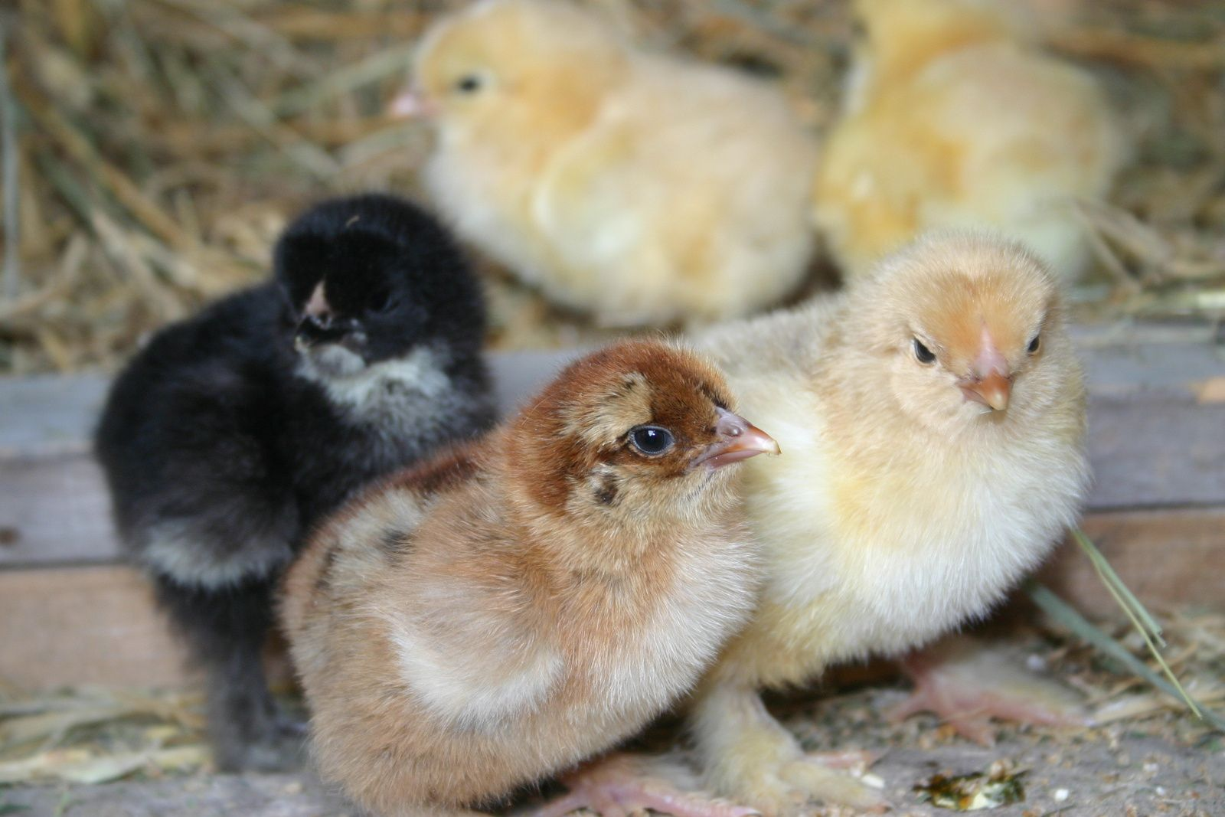
Faire naître des poussins
Expérience Unique
DANS VOTRE ETABLISSEMENT

Slide 2
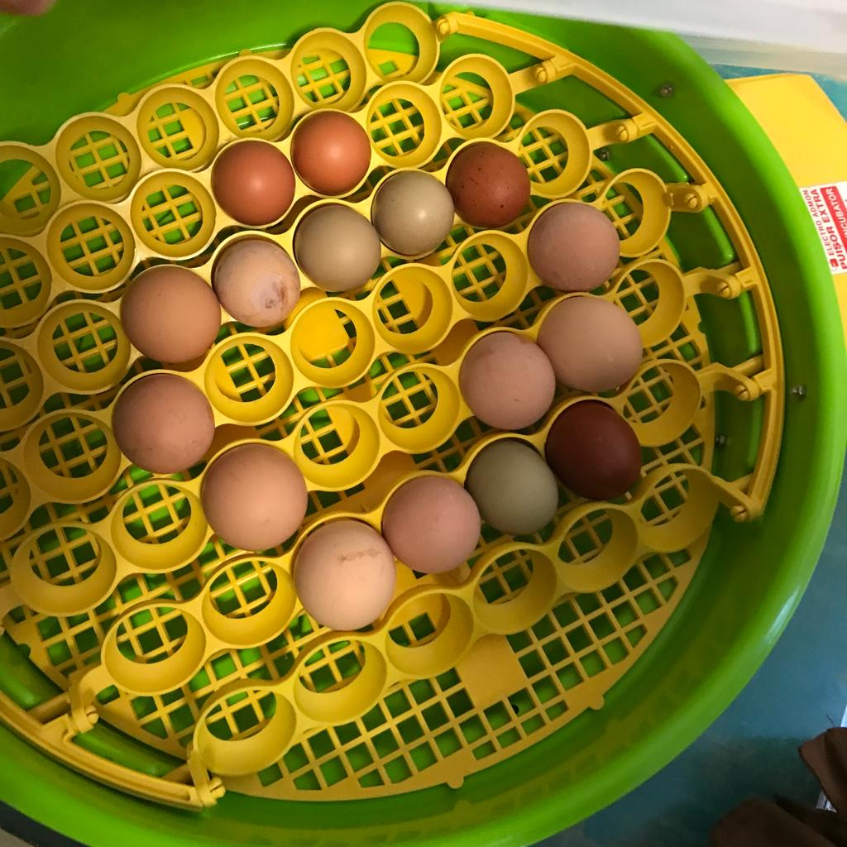
Livraison et installation du matériel

Slide 3
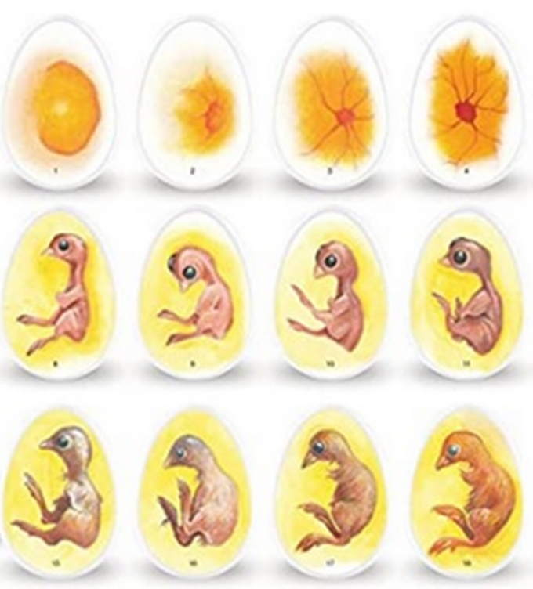
Formation des encadrants
Choix de l’emplacement de la couveuse
Comment utiliser la couveuse ?
Comment et où monter la poussinière ?
Que faire et de pas faire ?
Que faire en cas d’absence plusieurs jours ?
Comment mirer les œufs ?
Réponses à toutes les questions

Slide 4
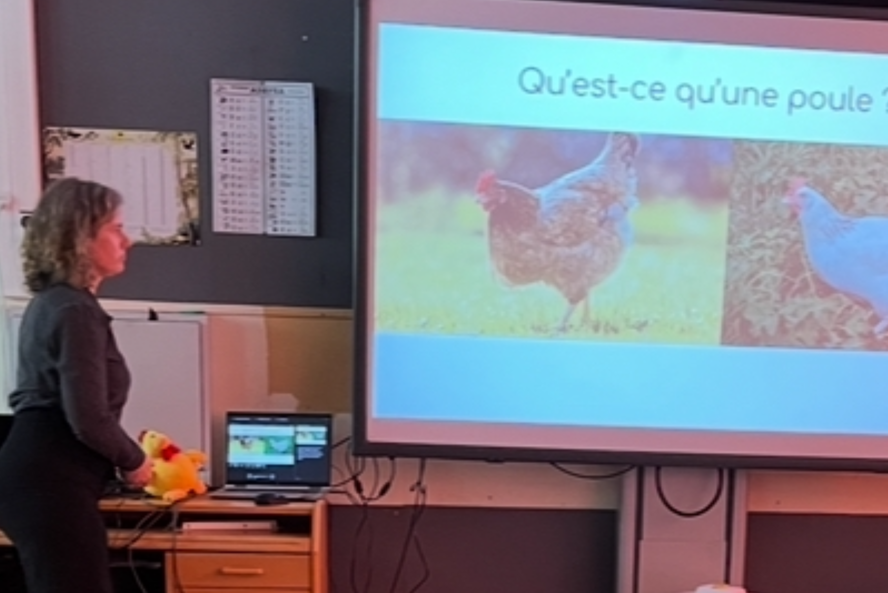
Animation
Atelier d’une heure avec explication et animation (c’est quoi une poule ? La reproduction / De la couvaison à l’éclosion / l’élevage / les œufs..)

Slide 5
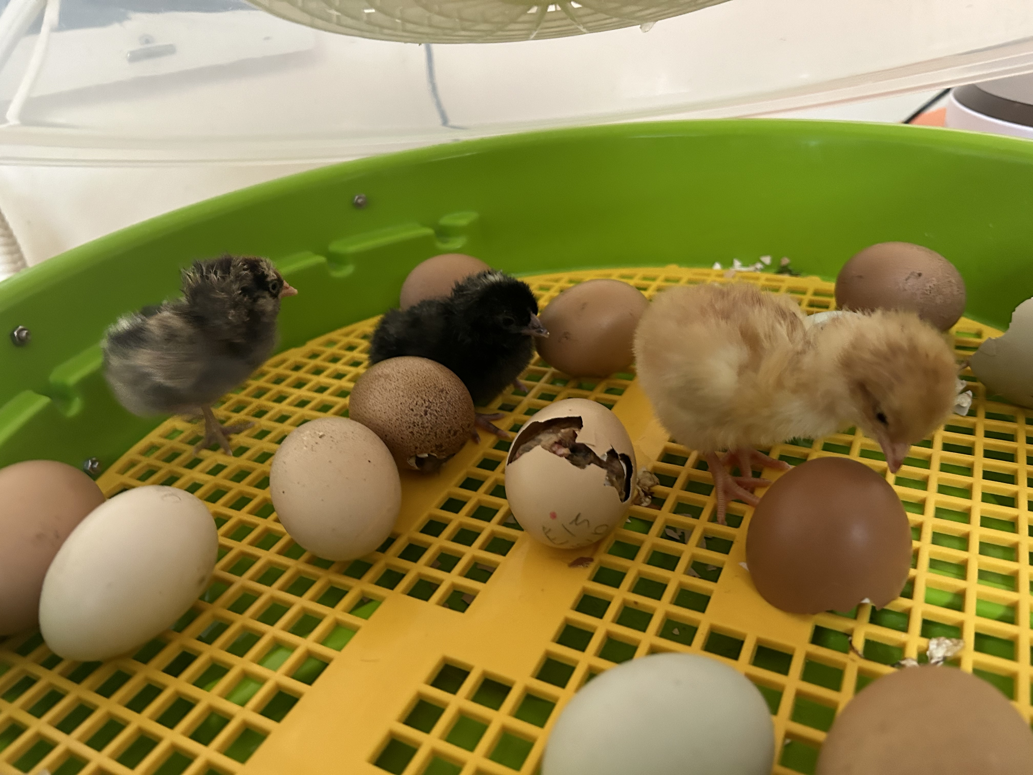
Naissance des poussins
Après 21 jours d’incubation, les poussins naissent, c’est magique.

Slide 6
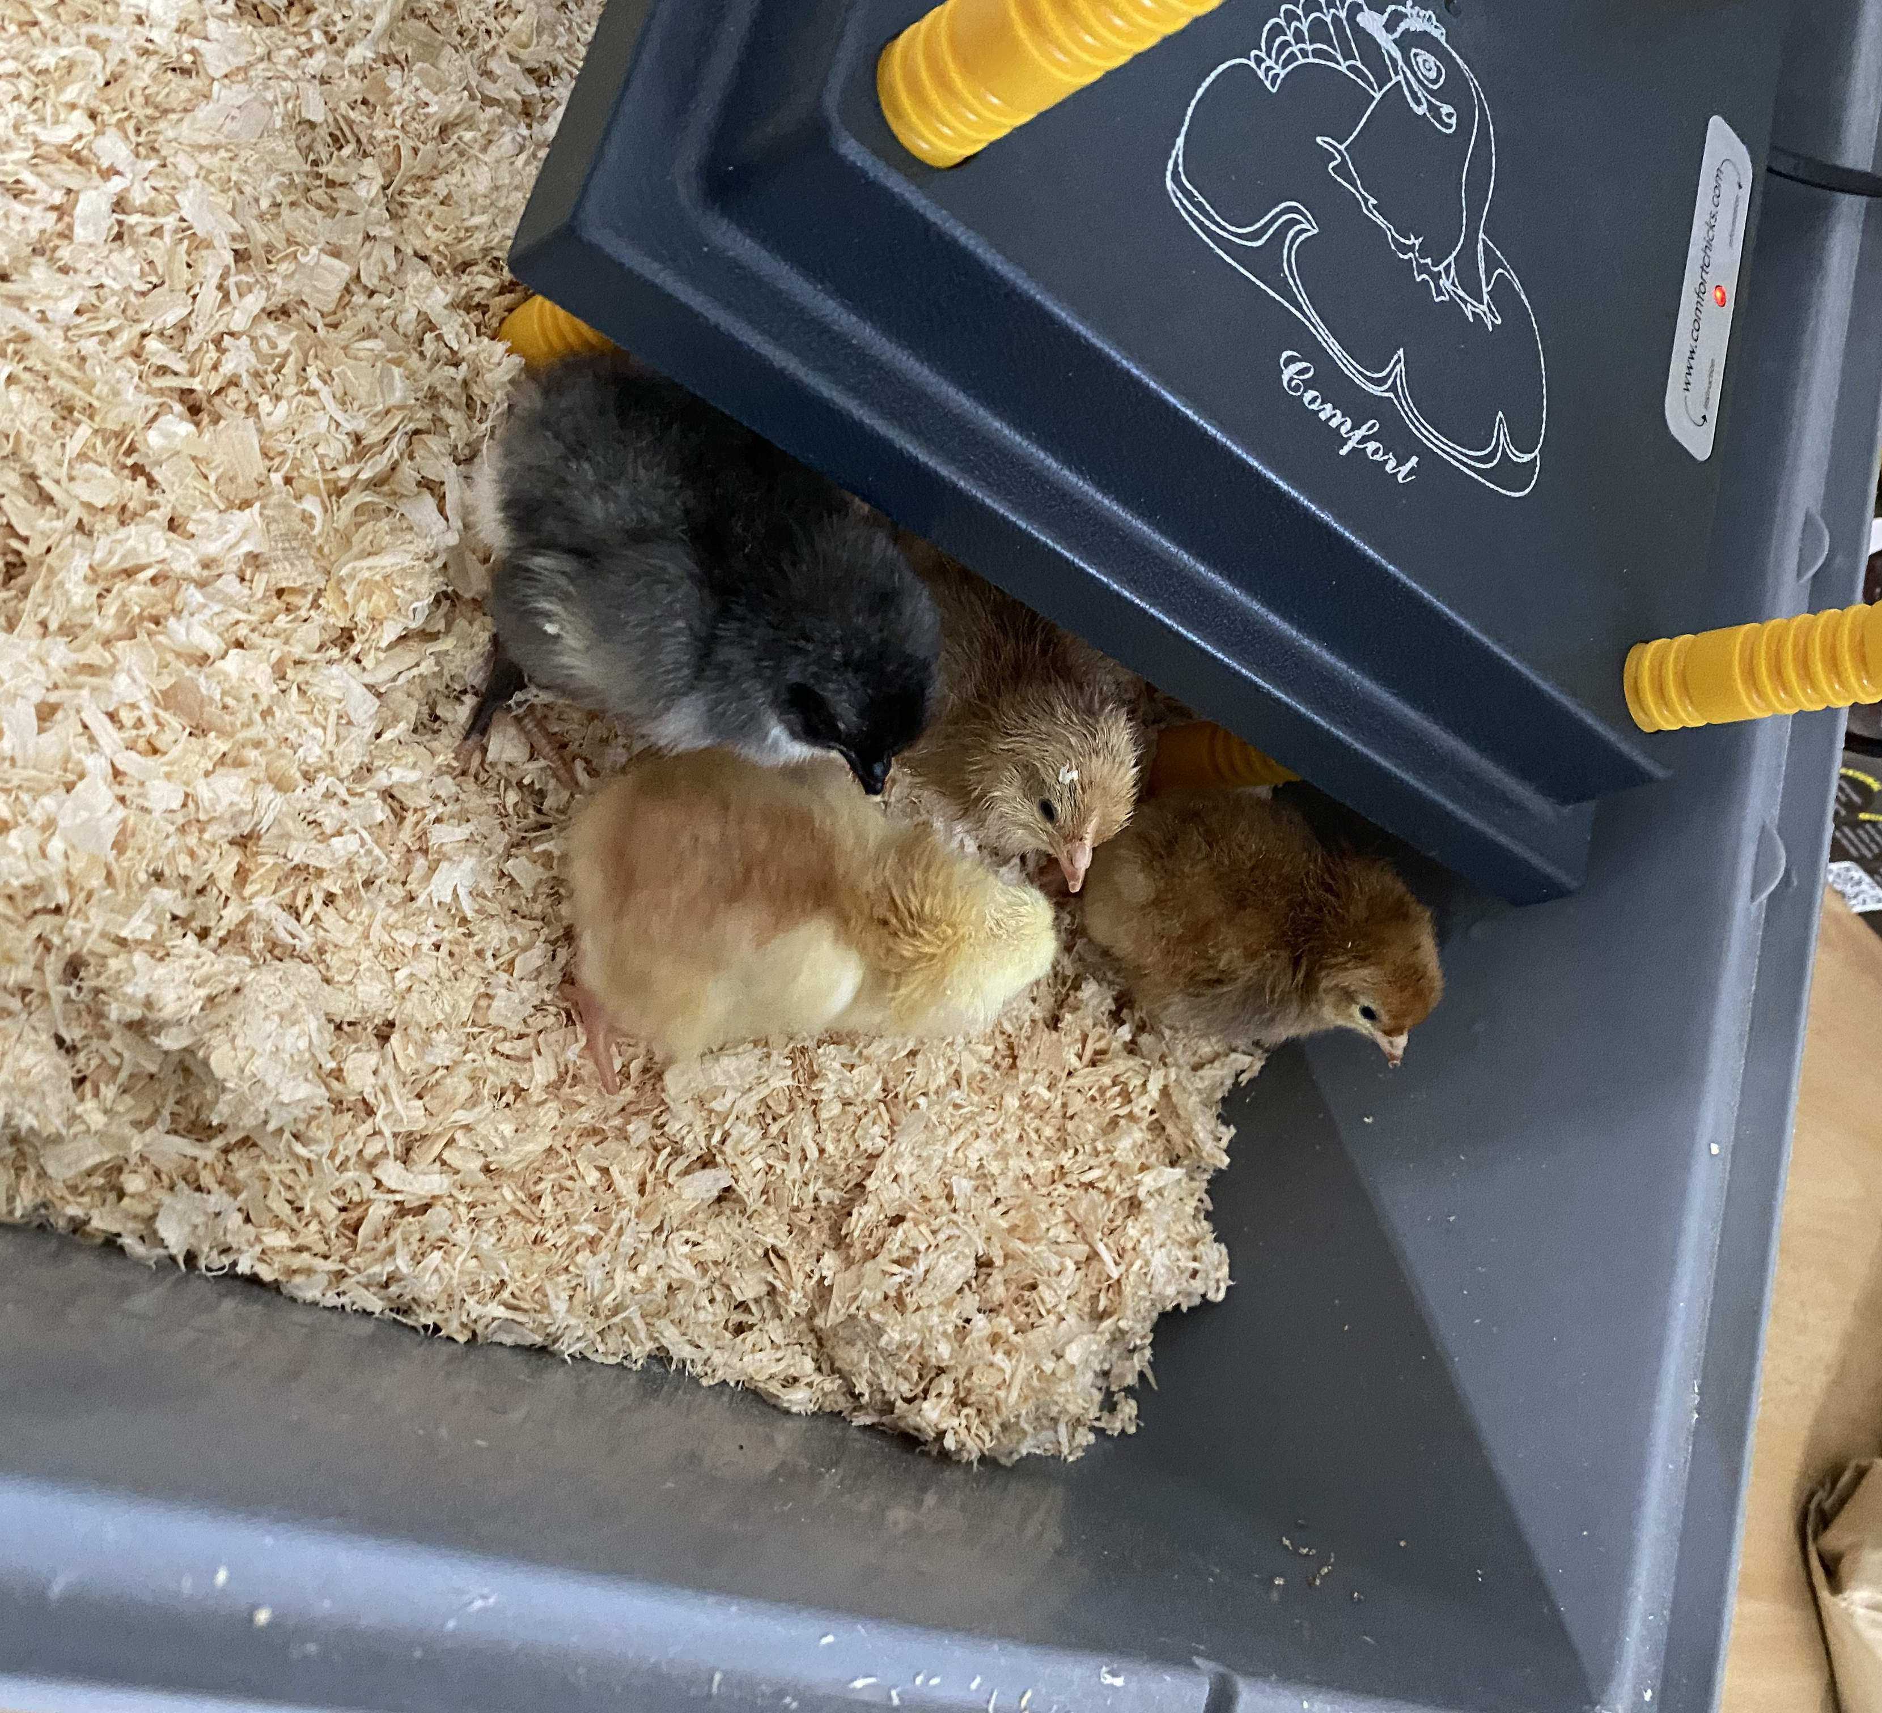
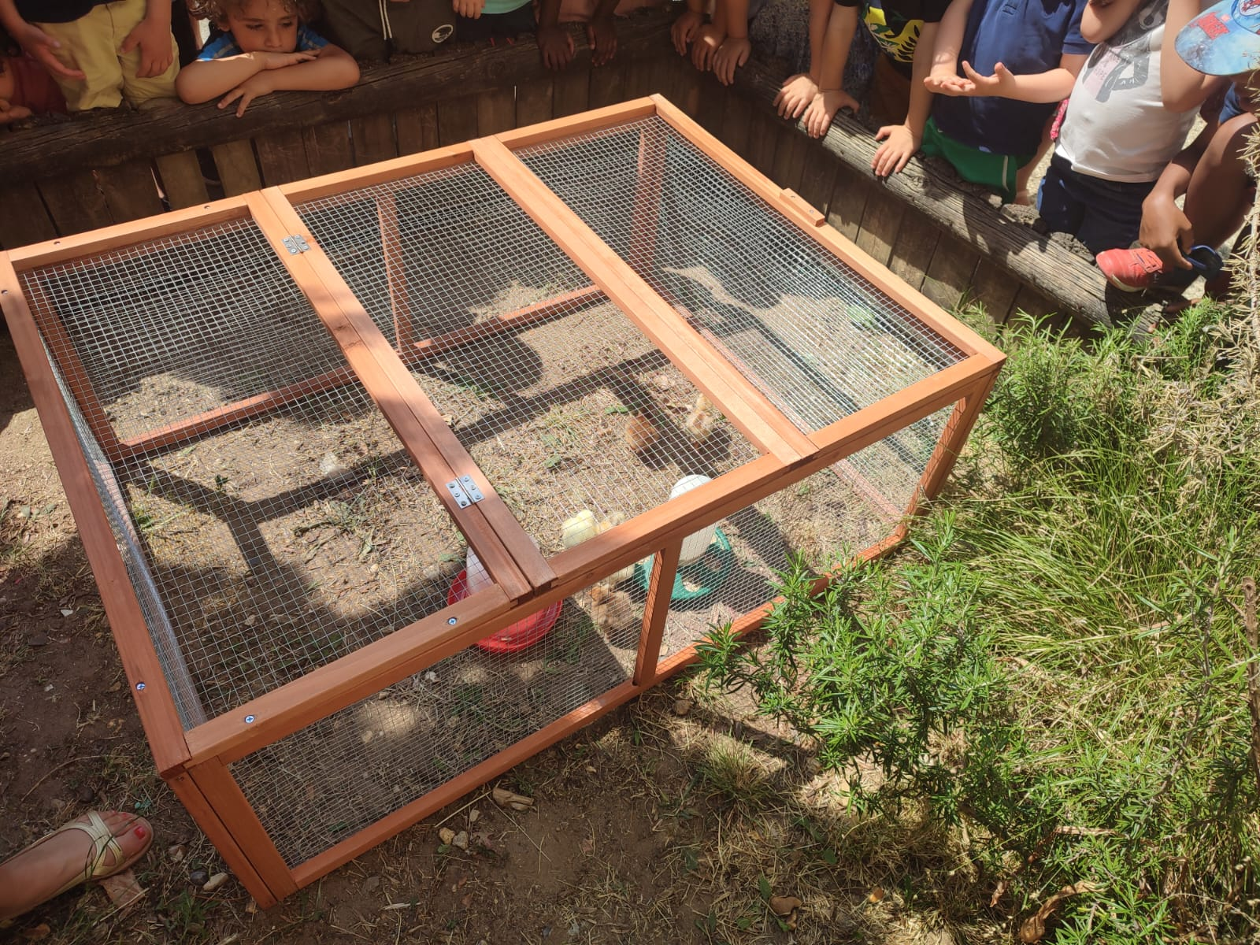
Prendre soin des poussins
Ensuite ils sont transférés dans une poussinière d’intérieur avec un panneau chauffant
Puis dans un parc d’extérieur si le temps le permet.

Slide 7
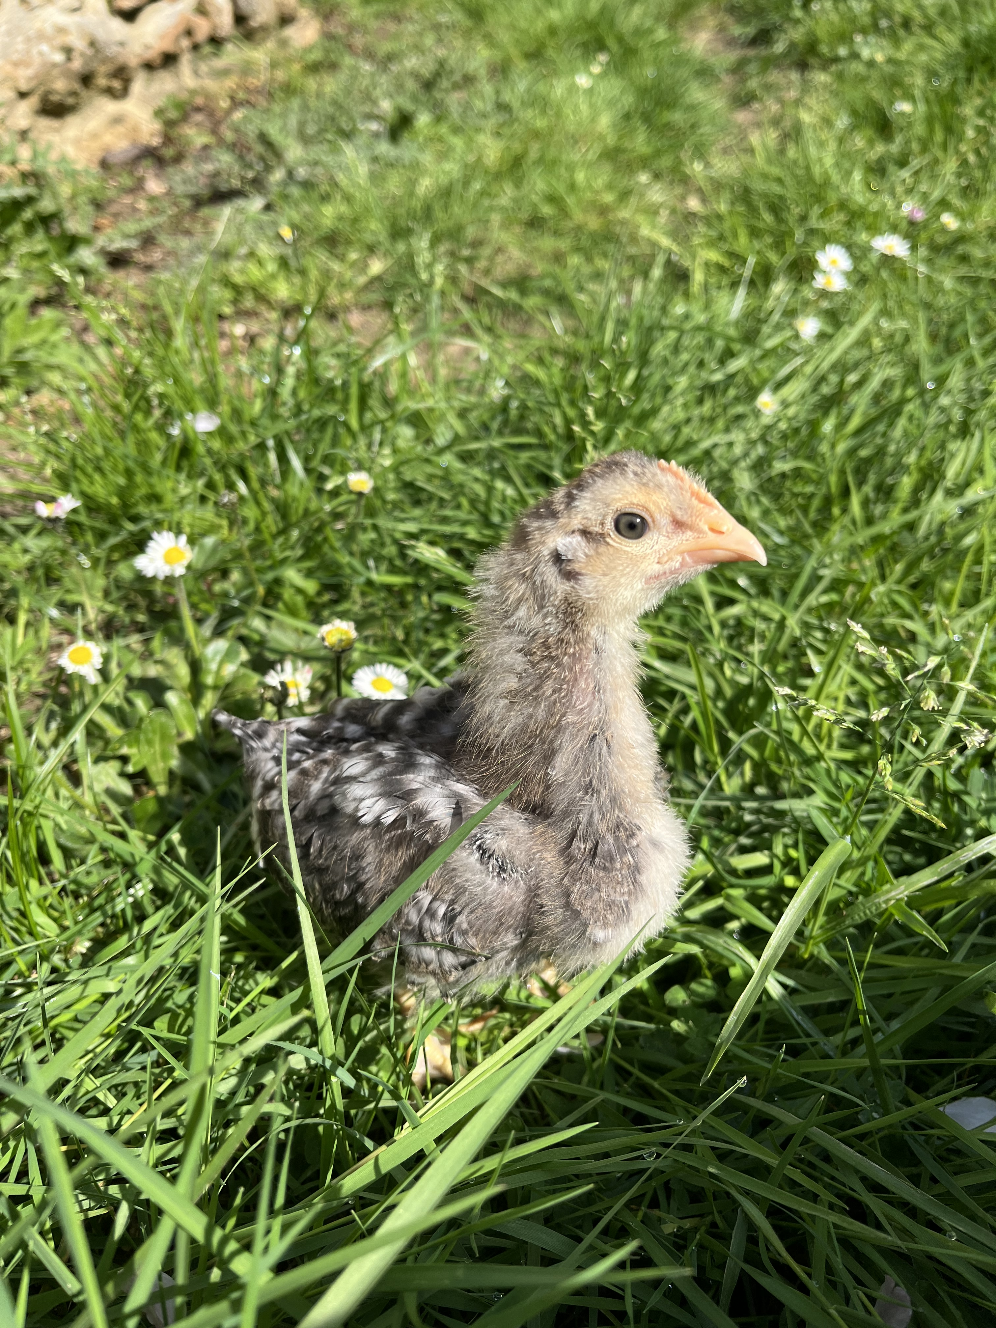
Reprise du matériel

Slide 8

Contact : Claire NICOLAS 07 49 38 61 20
www.pouleadom.fr

